Slide 1
Informationsveranstaltung für Bürgerinnen und Bürger zur Grundsteuerreform in Bayern

Slide 2
Tagesordnung
Historie zur Grundsteuerreform
Inhalt des Bayerischen Grundsteuergesetzes mit Beispielen
Abgabe der Grundsteuererklärung
ELSTER
Informationsangebot

Slide 3
1. Historie
Anlass für Reform der Grundsteuer
Auslöser: Urteil Bundesverfassungsgericht April 2018:
Bisherige Berechnungsgrundlage verfassungswidrig
(Einheitswerte aus dem Jahr 1964)
Bis 2024 Anwendung noch gestattet
Ab 2025 Berechnung mit neuer Grundlage
Grundsteuerreformgesetz Bund 26. November 2019
Zum Stichtag 01.01.2022 müssen in Deutschland ca. 35 Mio
Grundstücke (wirtschaftliche Einheiten) neu „bewertet“ werden
Öffnungsmöglichkeit für eigene Ländergrundsteuergesetze
Bayern: eigenes wertunabhängiges Grundsteuergesetz für die
Grundsteuer B (= baulich, Grundvermögen) in Bayern
sog. Flächenmodell

Slide 4
2. Inhalt des BayGrStG
Vorteile des Bayerischen Grundsteuergesetz (Flächenmodell)
Nur eine Steuererklärung notwendig: Einmalige Feststellung der Berechnungsgrundlage auf den 1. Januar 2022 (Bundesmodell: alle 7 Jahre)
Nur wenige Angaben notwendig:
Aktenzeichen, Informationen zum Eigentümer, Lage, Flächen von Grundstück und ggf. Gebäude, Art der Gebäudenutzung
Weitere Feststellung nur notwendig bei Änderungen am Grundstück oder Gebäudebestand (z.B. Anbau, Abriss, Nutzungsänderung)

Slide 5
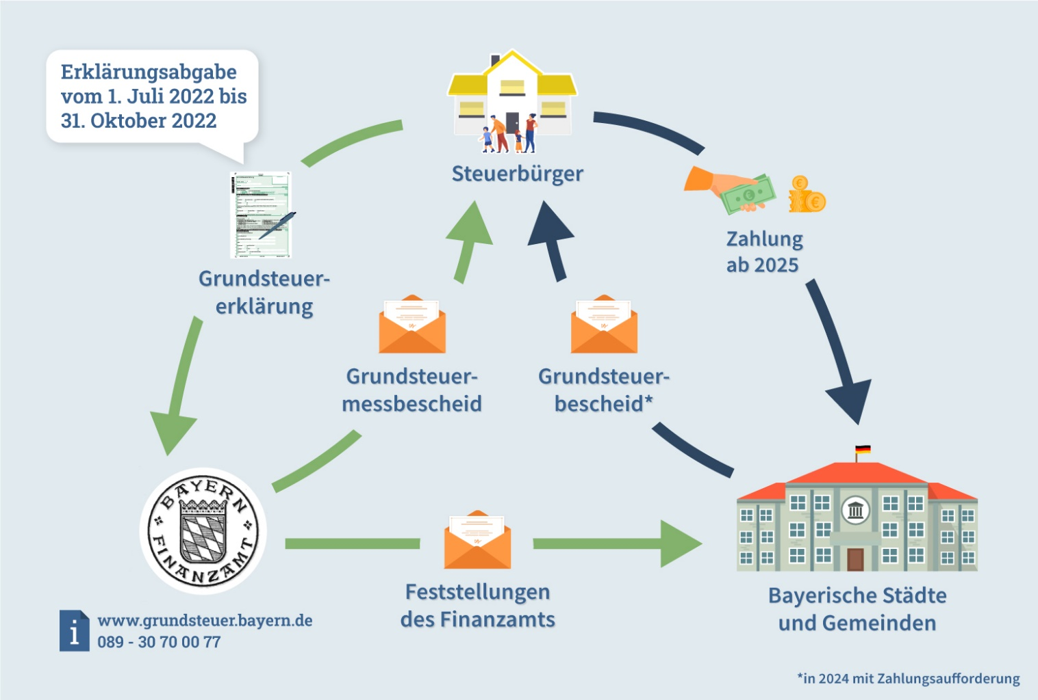
2. Inhalt des BayGrStG
Das gewohnte Verfahren bleibt bestehen

Slide 6
2. Inhalt des BayGrStG
Wer muss eine Grundsteuererklärung abgeben?
maßgeblich:
das Eigentum am Grundstück (sog. wirtschaft-
licher Einheit) am 01. Januar 2022
das Finanzamt hat für jede wirtschaftliche Einheit an alle Privatpersonen ein Informationsschreiben versendet
für jede wirtschaftliche Einheit ist eine Grundsteuererklärung abzugeben

Slide 7
2. Inhalt des BayGrStG
Welche Daten benötigen Sie für Ihre Grundsteuererklärung Grundvermögen?
Einheitswertaktenzeichen
Angaben Eigentümer
Gemeinde, Gemarkung, Flurstücksnummer
Grundstücksfläche
zusätzlich bei bebauten Grundstücken: Wohn- oder Nutzfläche von Gebäuden

Slide 8
2. Inhalt des BayGrStG
Beispiel: Einfamilienhaus:
600 m² Fläche des Grund und Bodens
(bestehend aus FlNr 123 mit 450 m² und FlNr 123/1 mit 150 m²)
120 m² Wohnfläche, Garage 42 m²
Hebesatz der Gemeinde: 400 %
 | Grund und Boden | Gebäude Wohnnutzung
Fläche × Äquivalenzzahl | Fläche der Flurstücke 600 qm 0,04 € / m² | Wohnfläche 120 qm 0,50 € / m²
= Äquivalenzbeträge × Grundsteuermesszahl | 24 € 100 % | 60 € 70 %
= Grundsteuermessbetrag 66 € × Hebesatz der Gemeinde 400 %
= Grundsteuer 264 €

Slide 9
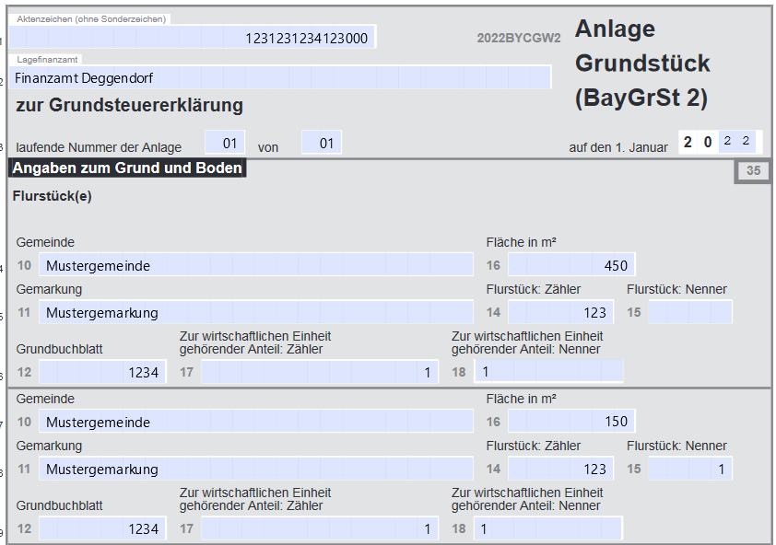
2. Inhalt des BayGrStG
Wo finden Sie die Daten
Seite 1 der Anlage Grundstück
Aktenzeichen:
Informations-
schreiben
Angaben Grund
und Boden:
- Notarvertrag
- Grundbuch
- BayernAtlas
(ab 01.07.2022)
- Auszug aus
dem Liegen-
schaftskataster
(ab 01.07.2022)
Grundbuchblatt ist optional auszufüllen

Slide 10
2. Inhalt des BayGrStG
Seite 2 der Anlage Grundstück
Die Wohn-/Nutzflächen sind auf volle Quadratmeter nach unten abzu-runden.
Garagen:
(Tief-) Garagenstellplätze, die zu einer Wohnung gehören und sich in unmittelbarer Nähe zur Wohnung befinden: Nutzfläche bis maximal 50 m² bleibt außer Ansatz.
Nur die 50 m² übersteigende Fläche ist anzusetzen.
Wichtig: Stellplätze im Freien und Carports werden nicht angesetzt!

Slide 11
2. Inhalt des BayGrStG
Wo finden Sie die Daten zur Wohnfläche? Die Wohnfläche kann aus folgenden Unterlagen entnommen werden, soweit keine Veränderungen der baulichen Substanzen vorgenommen wurde:
Bauantrag
Kaufvertrag/Notarvertrag
Bauplan, Architekt
Mietvertrag
Anlage VuV
Nebenkosten- bzw. Wohngeldabrechnungen
(Gebäude-)Versicherungsunterlagen z.B. Brandschutzversicherung
Finanzierungsunterlagen

Slide 12
2. Inhalt des BayGrStG
Wie werden die Flächen ermittelt?
Wohnfläche:
Die Wohnfläche wird anhand der Wohnflächenverordnung (WoFlV) vom 25.11.2003 ermittelt.
Die Wohnfläche einer Wohnung umfasst die Grundflächen der Räume, die ausschließlich zu dieser Wohnung gehören (einschl. Balkone, Wintergärten, Arbeitszimmer;
nicht: Treppen mit mehr als 3 Steigungen incl. Absatz).
Wichtig: Grundflächen von Zubehörräumen (z.B. Abstellräume außerhalb der Wohnung, Kellerräume, Waschküchen, Heizungsräume) werden nicht berücksichtigt!
Nutzfläche:
Grds. nach der DIN 277

Slide 13
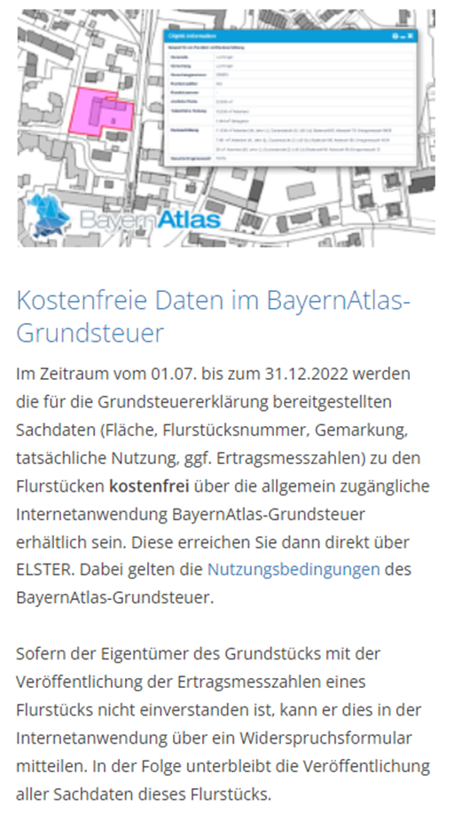
2. Inhalt des BayGrStG
Wo finden Sie die Daten
zur Flurnummer im
BayernAtlas?
www.elster.de oder
www.bayernatlas.de
1. Juli bis 31. Dezember 2022
Flurstücksangaben zum Stichtag 1. Januar 2022
kostenlos

Slide 14
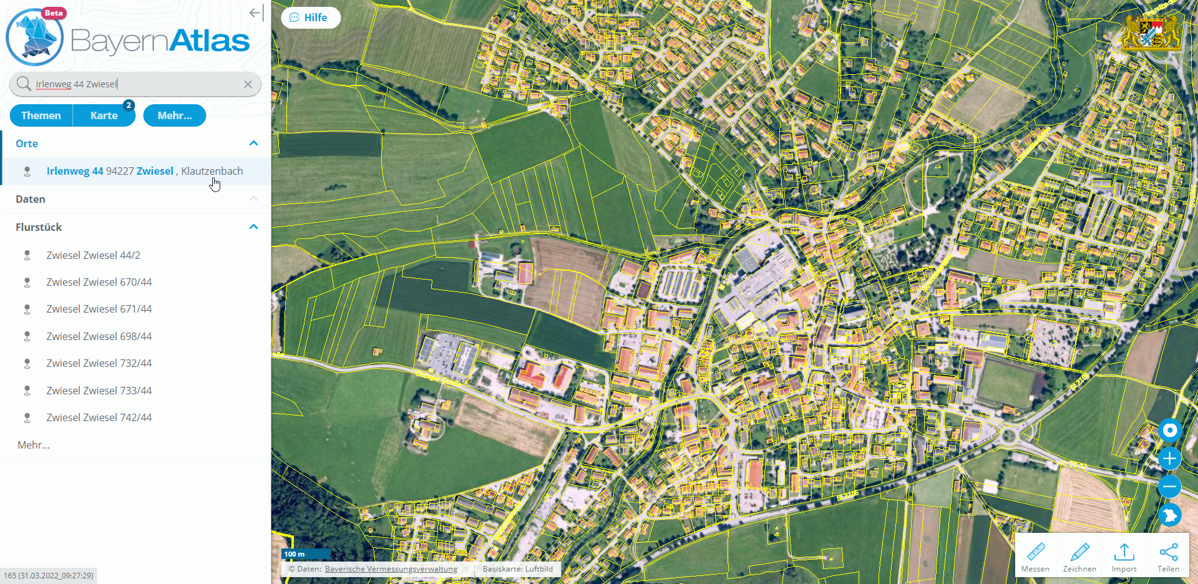
2. Inhalt des BayGrStG
Aufruf des BayernAtlas - Grundsteuer
Suche des Flurstücks
Darstellung des Flurstücks
Darstellung der Flurstücksachdaten
Suche nach Adresse oder Flurstücksnummer

Slide 15
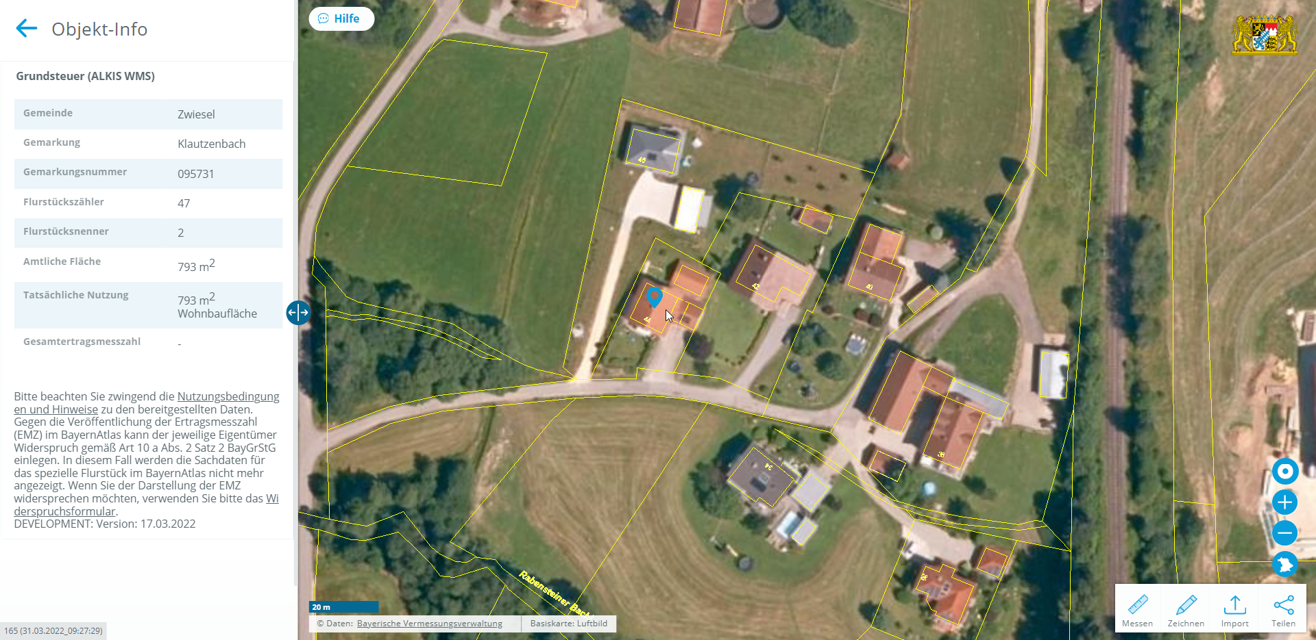
2. Inhalt des BayGrStG
Aufruf des BayernAtlas - Grundsteuer
Suche des Flurstücks
Darstellung des Flurstücks
Darstellung der Flurstücksachdaten
Bei Klick auf das Flurstück: Anzeige der relevanten Informationen:
Gemeinde, Gemarkung, Gemarkungsnummer
Flurstücksnummer
Amtliche Fläche
Tatsächliche Nutzung
Ertragsmesszahl (bei landwirtschaftl. Flurstücken)

Slide 16
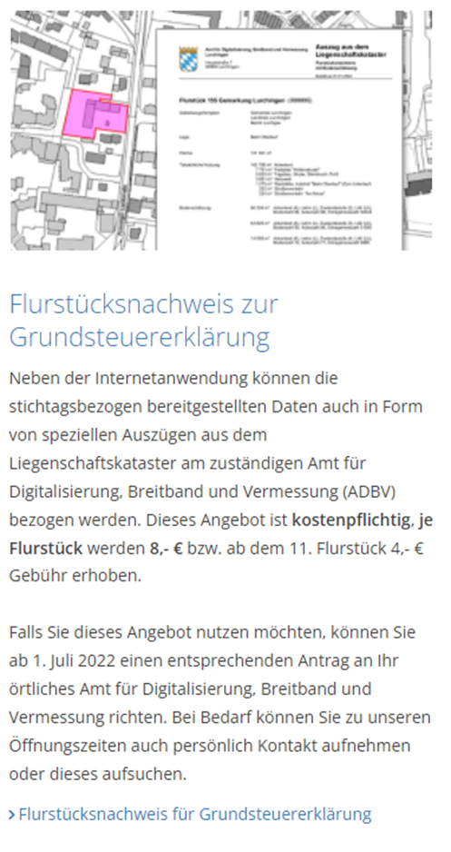
2. Inhalt des BayGrStG
Wo finden Sie die Daten
zur Flurnummer im
Liegenschaftskataster?
Amt für Digitalisierung, Breitband und Vermessung
Stichtag 1. Januar 2022
Kostenpflichtig: 8,- €
Ab 1. Juli 2022
2. Digitaler Abruf durch
Ihre*n Steuerberater*in
(Vollmacht für Bestellung erforderlich)

Slide 17
2. Inhalt des BayGrStG
Besonderheit: Wohngebäude (vormals LuF)
Nicht zu einem Betrieb der Land- und Forstwirtschaft gehören bspw. Wohngebäude (auch die, in denen der Betriebsinhaber, Altenteiler oder Angestellte wohnen) und der zugehörige Grund und Boden (Umgriff)
Wichtig: Diese Flächen und Gebäude gehören zum Grundvermögen!
Besteht eine enge räumliche Verbindung mit dem Betrieb der Land- und Forstwirtschaft und mindestens einer der Bewohner ist durch eine mehr als nur gelegentliche Tätigkeit (jährlicher Arbeitsaufwand von insgesamt 4 Wochen) an den Betrieb gebunden
wird die Grundsteuermesszahl für den Äquivalenzbetrag der Wohnflächen um 25 % ermäßigt

Slide 18
2. Inhalt des BayGrStG
Beispiel: EFH des Betriebsinhabers:
600 m² Fläche des Grund und Bodens
(bestehend aus FlNr 123 mit 450 m² und FlNr 123/1 mit 150 m²)
120 m² Wohnfläche, Garage 42 m²
Hebesatz der Gemeinde: 400 %
 | Grund und Boden | Gebäude
 |  | Wohnnutzung
Fläche × Äquivalenzzahl | Fläche der Flurstücke 600 qm 0,04 € / m² | Wohnfläche 120 qm 0,50 € / m²
= Äquivalenzbeträge × Grundsteuermesszahl | 24 € 100 % | 60 € 52,50 %
= Grundsteuermessbetrag 55 € × Hebesatz der Gemeinde 400 %
= Grundsteuer 220 €

Slide 19
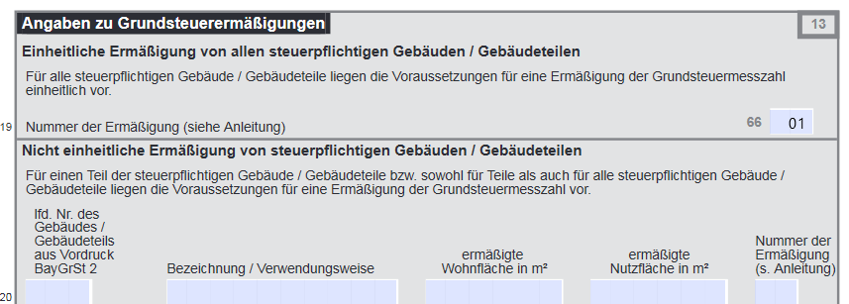
2. Inhalt des BayGrStG
Seite 2 der Anlage Grundsteuerbefreiung/-ermäßigung (BayGrSt 4)
Nummer der Ermäßigung:
Die Nummer der zutreffenden Ermäßigung finden Sie unter „Liste der Ermäßigung der Grundsteuermesszahl“ in der Anleitung zu BayGrSt 4.
Bei Abgabe über ELSTER gibt es einen entsprechenden Hilfetext, der Sie hierauf hinweist.

Slide 20
3. Abgabe der Grundsteuererklärung
Elektronisch über ELSTER – Ihr Online-Finanzamt ab 1. Juli 2022 unter www.elster.de
Erklärungsvordrucke und Ausfüllanleitungen in Papier:
in den Finanzämtern ab 1. Juli 2022
in den Kommunen ab 1. Juli 2022
vorausfüllbare online PDFs auf www.grundsteuer.bayern.de bereits jetzt
Abgabe in Ihrem örtlichen Finanzamt

Slide 21
3. Abgabe der Grundsteuererklärung
Frist zur Erklärungsabgabe:
1. Juli 2022 bis 31. Oktober 2022
Stichtag: 1. Januar 2022
die Eigentumsverhältnisse und die tatsächlichen (baulichen) Gegebenheiten zum 1. Januar sind maßgebend

Slide 22
4. ELSTER
Vorteile
Für den Anwender
Für den Bearbeiter bzw. für die Steuerverwaltung
Papierlose Steuererklärung
Keine manuelle Erfassung der Daten
Übernahme der Vorjahresdaten
Schnellere Bearbeitung
Berechnung der voraussichtl. Steuer
Bescheiddatenabgleich / -vergleich
Abruf von Bescheinigungen / Vorausgefüllte Steuererklärung
Prüfung auf formale Fehler

Slide 23
5. Informationsangebot
Ausführliche Informationen rund um die Grundsteuer in
in Bayern finden Sie online unter
www.grundsteuer.bayern.de (u. a. Videos zur Erklärungsabgabe per Elster und per Papier, Fragenbereich, weiterführende Links)
Informations-Hotline 089 / 30 7000 77
Chatbot auf der Webseite www.elster.de
Ausführliche Ausfüllanleitungen
Informationsbroschüre des Bay. Staatsministerium der Finanzen und für Heimat
Informations-Flyer
Berechnung der Grundsteuer in anderen Bundes-ländern: www.grundsteuerreform.de

Slide 24
Vielen Dank für Ihre Aufmerksamkeit!

